Slide 1
Programação para Internet
Módulo 6
Introdução ao Framework Bootstrap

Slide 2
Bootstrap – Introdução
Bootstrap é um framework para desenvolvimento front-end (lado cliente do website);
Bootstrap disponibiliza uma série de recursos, estilos e templates
para tornar o desenvolvimento Web mais fácil e rápido;
Bootstrap fornece recursos que facilitam a criação de interfaces responsivas, ou seja, interfaces que se ajustam automaticamente para uma boa exibição em diferentes dispositivos (seja um desktop, um smartphone ou um tablet);
Bootstrap pode ser baixado e utilizado de forma gratuita.
Programação para Internet
2

Slide 3
Como Utilizar
Para utilizar Bootstrap no website, há duas opções:
Baixar os arquivos do site getbootstrap.com e incluir as devidas referências no HTML;
Incluir as referências diretamente de redes CDN:
<!-- Compiled and minified CSS -->
<link rel="stylesheet" href="https://maxcdn.bootstrapcdn.com/bootstrap/4.3.1/css/bootstrap.min.css">
<!-- jQuery library -->
<script src="https://ajax.googleapis.com/ajax/libs/jquery/3.4.1/jquery.min.js"></script>
<!-- Popper JS -->
<script src="https://cdnjs.cloudflare.com/ajax/libs/popper.js/1.14.7/umd/popper.min.js"></script>
<!-- Latest compiled JavaScript -->
<script src="https://maxcdn.bootstrapcdn.com/bootstrap/4.3.1/js/bootstrap.min.js"></script>
Repare que o framework Bootstrap requer:
um arquivo de estilos CSS,
o arquivo JavaScript referente à biblioteca jQuery,
o arquivo JavaScript referente à biblioteca Popper (para exibição de popovers, tooltips, etc.),
e um arquivo JavaScript específico do Bootstrap.
Ref: adaptado de w3schools.com
3

Slide 4
Primeira página com Boostrap
<!DOCTYPE html>
<html lang="en">
<head>
<title>Bootstrap </title>
<meta charset="utf-8">
<meta name="viewport" content="width=device-width, initial-scale=1">
<link rel="stylesheet" href="https://maxcdn.bootstrapcdn.com/bootstrap/4.1.3/css/bootstrap.min.css">
<script src="https://ajax.googleapis.com/ajax/libs/jquery/3.3.1/jquery.min.js"></script>
<script src="https://cdnjs.cloudflare.com/ajax/libs/popper.js/1.14.3/umd/popper.min.js"></script>
<script src="https://maxcdn.bootstrapcdn.com/bootstrap/4.1.3/js/bootstrap.min.js"></script>
</head>
<body>
<div class="container">
<h1>Minha primeira página com Bootstrap </h1>
<p>O conteúdo da página aparece centralizado, com margens laterais, devido a classe .container</p>
</div>
</body>
</html>
Ref: adaptado de w3schools.com
4

Slide 5
Como Utilizar
A versão 4 do Bootstrap foi desenvolvida para ser responsiva em dispositivos móveis (mobile-first), possibilitando ajustes de escala e zoom adequados de acordo com o dispositivo (celular, desktop, etc);
Para que o website possa usufruir de tal capacidade é necessário incluir na
página HTML o seguinte código:
<meta name="viewport" content="width=device-width, initial-scale=1">
Viewport representa a área de renderização da página Web no navegador, que pode ser maior ou menor que a tela do dispositivo. A propriedade width utilizada no atributo content controla o tamanho da viewport;
A propriedade initial-scale controla a escala de exibição (zoom) em que a página deve ser exibida quando carregada pela primeira vez;
Para visualizar na prática as mudanças causadas pela meta tag viewport, acesse as páginas a seguir a partir de um smartphone (ou no modo de compatibilidade ‘mobile’ do navegador do computador). Compare as diferenças!
Para mais informações, acesse https://developer.mozilla.org/en- US/docs/Mozilla/Mobile/Viewport_
meta_tag
5

Slide 6
Como Utilizar
Bootstrap requer um container para que o conteúdo da página seja
responsivo e exibido adequadamente;
O container pode ser definido utilizando um <div> e uma classe CSS do
framework, que pode ser .container ou .container-fluid. Ex:
…
<div class="container">
<!-- Conteúdo da página -->
</div>
…
Com a opção container, a página aparecerá centralizada (com margens nas laterais) em dispositivos com telas grandes;
Com a opção container-fluid, a página ocupará toda a largura disponível na tela.
Veja o exemplo anexo Exemplo-Bootstrap-01-Container.html. Redimensione a janela do
navegador e observe o ajuste automático das margens laterais.
6

Slide 7
Cores Contextuais
As seguintes classes estão disponíveis no Bootstrap para prover melhor significado ao texto através de cores:
Classe Bootstrap | Cor do texto
.text-muted | This text is muted.
.text-primary | This text is important.
.text-success | This text indicates success.
.text-info | This text represents some information.
.text-warning | This text represents a warning.
.text-danger | This text represents danger.
Para que o texto de um elemento como <h1> ou <p> apareça em tais cores,
basta colocar uma referência para a devida classe do Bootstrap. Exemplo:
<p class="text-success">
Este texto aparecerá como uma mensagem de sucesso, em verde
</p>
Ref: adaptado de w3schools.com
Programação para Internet
7

Slide 8
Tabelas
Bootstrap oferece diversas classes que possibilitam formatar rapidamente as tabelas HTML com estilos pré-definidos.
Algumas delas são:
Classe Bootstrap | Significado
.table | Classe principal. Tabela com divisões horizontais
.table-striped | Adiciona cores alternadas às linhas
.table-bordered | Adiciona bordas em todas as células
.table-hover | Adiciona cor à linha quando apontada pelo mouse
OBS: para obter o estilo completo, pode ser necessário referenciar a classe principal .table juntamente com as demais. Exemplo: <table class="table table-striped">
Ref: adaptado de w3schools.com
Programação para Internet
8

Slide 9
Tabelas
Para tornar uma tabela responsiva, para melhor visualização em dispositivos móveis, pode-se colocá-la dentro de um elemento <div> com o devido estilo CSS:
<div style="overflow-x:auto;">
<table>
...
</table>
</div>
Ou utilizar a classe Bootstrap table-responsive:
<div class="table-responsive">
<table class="table"> >
...
</table>
</div>
Ref: adaptado de w3schools.com
Programação para Internet
9

Slide 10
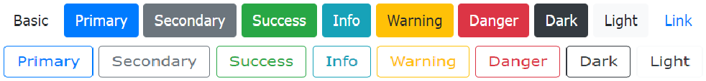
Botões
Bootstrap disponibiliza classes para definir rapidamente a aparência de botões de acordo com o seu propósito;
Estilos Padrão Estilos outline
Outros
Tamanhos
.btn
.btn-primary
.btn-secondary
.btn-success
.btn-info
.btn-warning
.btn-danger
.btn-dark
.btn-link
.btn-outline-primary
.btn-outline-secondary
.btn-outline-success
.btn-outline-info
.btn-outline-warning
.btn-outline-danger
.btn-outline-dark
.btn-outline-link
.btn-block
.active
.disabled
.btn-lg
.btn-sm
OBS: A classe .btn-block faz com que o botão ocupe toda a largura disponível.
Padrão:
Outline:
Exemplo (botão de sucesso grande e ocupando toda a largura disponível):
<button class="btn btn-lg btn-success btn-block">Sucesso</button>
OBS: as classes podem ser utilizadas em elementos <button>, <input> ou <a>
Adaptado de w3schools.com
Programação para Internet
10

Slide 11
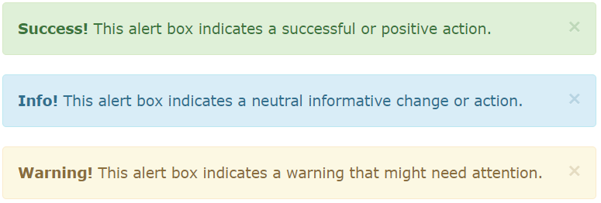
Alerts
Bootstrap disponibiliza classes para se criar facilmente caixas de mensagens informativas, como a seguir:
.alert
.alert-success
.alert-info
.alert-warning
.alert-danger
.alert-primary
.alert-secondary
.alert-light
.alert-dark
Basta utilizar um <div> juntamente com a classe .alert e uma das classes de contexto listadas acima. Exemplo:
<div class="alert alert-success">
<strong>Sucesso!</strong> Mensagem de sucesso ou ação positiva
</div>
OBS: para exibir ou ocultar dinamicamente a caixa de alerta, pode-se utilizar JavaScript ou jQuery.
Adaptado de w3schools.com

Slide 12
Bootstrap 4 e Ícones
A versão 3 do Bootstrap disponibiliza gratuitamente 260 ícones da coleção Glyphicons Halflings;
Entretanto, tal coleção não é mais oferecida como parte do Bootstrap 4;
Como alternativa, pode-se utilizar ícones de outras coleções, como
Iconic, Octicons e Font Awesome;
Para isso, é necessário fazer referência ao arquivo CSS da coleção. Ex:
<link rel="stylesheet" href="https://cdnjs.cloudflare.com/ajax/libs/font- awesome/4.7.0/css/font-awesome.min.css">
Para o caso da coleção Font Awesome, um ícone pode ser adicionado fazendo referência à classe .fa seguido do nome da classe correspondente ao ícone que se deseja.
Exemplo de botão com ícone Font Awesome para exclusão:
<button type="button" class="btn btn-danger">
<span class="fa fa-trash">Excluir</span>
</div>

Slide 13
Formulários
Bootstrap disponibiliza uma coleção de classes para que formulários HTML sejam exibidos de maneira elegante e responsiva;
Basta colocar cada campo do formulário, juntamente com seu rótulo, dentro de
uma div e utilizar a classe form-group;
Em seguida, utiliza-se a classe .form-control para o campo propriamente dito (no caso de campos textuais como <input>, <textarea>, <select>, etc.); Ex:
<div class="form-group">
<label for="nome">Nome:</label>
<input type="text" class="form-control" id="nome">
</div>
Campos de formulário inseridos dessa forma são apresentados verticalmente,
ou seja, um campo abaixo do outro;
O Bootstrap 4 disponibiliza as classes adicionais .form-control-lg e .form-control-sm
para a criação de campos maiores e menores que o normal, respectivamente:
<input type="text" class="form-control form-control-sm" id="nome">
Veja o exemplo anexo Exemplo-Bootstrap-Form01-Vertical.html

Slide 14
Formulários
Para que os campos de um formulário sejam exibidos de maneira enfileirada (inline), basta utilizar a classe Boostrap form-inline no elemento form:
<form class="form-inline">
...
</form>
Formulários do tipo inline são convertidos automaticamente em formulários verticais quando visualizados em telas
“estreitas”.
Veja o exemplo anexo Exemplo-Bootstrap-Form02-Inline.html

Slide 15
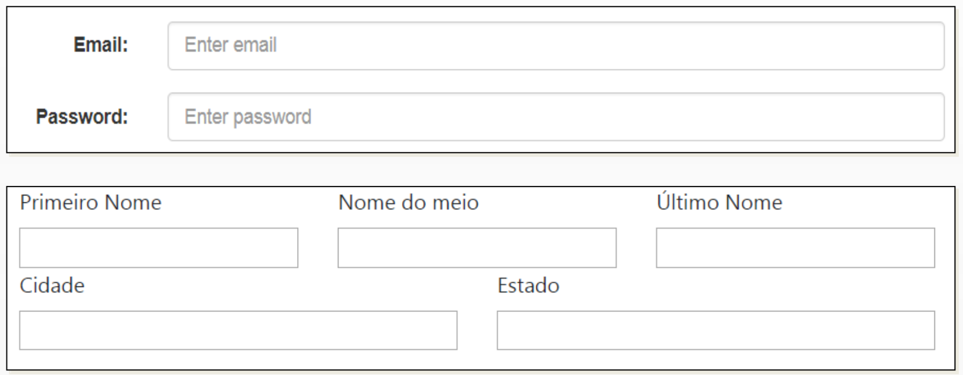
Formulários
Para construir formulários responsivos com layout horizontal (campo na frente do rótulo) ou layouts mais complexos, deve-se utilizar o Sistema de Grade do Boostrap;
O sistema de grade é apresentado nos próximos slides.

Slide 16
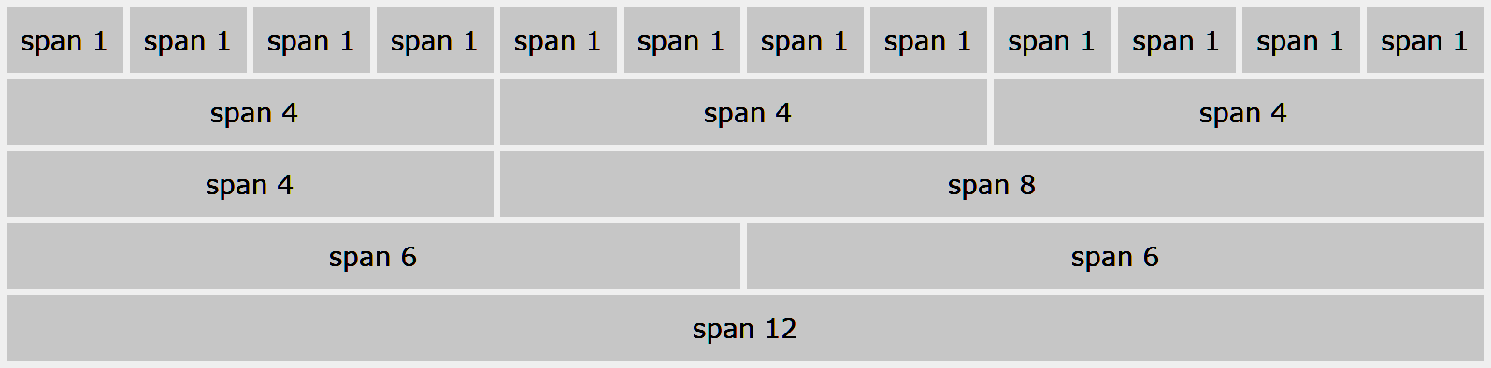
Bootstrap Grid System
O sistema de grade do Bootstrap permite organizar os elementos da página (imagens, botões, campos de formulário, etc.) em linhas e colunas, de maneira responsiva;
Uma linha pode ser subdividida em até 12 colunas;
Caso não haja necessidade de utilizar as 12 colunas individualmente, elas podem ser agrupadas para formarem colunas mais largas. Exemplo:
Classes Bootstrap para o sistema de grade
.col- (extra small devices – viewport com largura inferior a 576px – todos os dispositivos)
.col-sm- (small devices – viewport com largura maior ou igual a 576px – a partir de tablets)
.col-md- (medium devices - viewport com largura maior ou igual a 768px – a partir de computadores)
.col-lg- (large devices - viewport com largura maior ou igual a 992px)
.col-xl- (xlarge devices - viewport com largura maior ou igual a 1200px)

Slide 17
Bootstrap Grid System
Cada linha é definida utilizando <div class="row">;
As colunas podem ser definidas utilizando <div class="col-d-c"> onde d é um dos valores sm, md, lg e xl e c é o número de colunas que devem ser agrupadas (a soma de tais colunas, para uma mesma linha, deve ser 12);
Exemplo de uso de uma grade Boostrap:
<div class="row">
<div class="col-sm-12"></div>
</div>
<div class="row">
<div class="col-sm-3"></div>
<div class="col-sm-6"></div>
<div class="col-sm-3"></div>
</div>
<div class="row">
...
</div>
Ref: w3schools.com

Slide 18
Bootstrap Grid System - Exemplo
O exemplo a seguir cria uma grade com duas linhas
A primeira linha tem duas colunas de mesma largura (6, 6)
A segunda linha tem duas colunas de larguras diferentes (8, 4)
<div class="row"> <!–- Primeira linha -->
<div class="form-group col-sm-6">
<label for="pnome">Primeiro Nome</label>
<input type="text" id="pnome">
</div>
<div class="form-group col-sm-6">
<label for="unome">Último Nome</label>
<input type="text" id="unome">
</div>
</div>
<div class="row"> <!–- Segunda linha -->
<div class="form-group col-sm-8">
<label for="cidade">Cidade</label>
<input type="text" id="cidade">
</div>
<div class="form-group col-sm-4">
<label for="estado">Estado</label>
<input type="text" id="estado">
</div>
</div>
Veja o exemplo anexo Exemplo-Bootstrap-GridSystem01.html

Slide 19
Bootstrap Grid System - Exemplo
É possível definir colunas de mesma largura com layout
automático sem especificar o número de células;
Exemplos:
<!-- Duas colunas: 50% de largura cada -->
<div class="row">
<div class="col">1 de 2</div>
<div class="col">2 de 2</div>
</div>
<!– Quatro colunas: 25% de largura cada -->
<div class="row">
<div class="col">1 de 4</div>
<div class="col">2 de 4</div>
<div class="col">3 de 4</div>
<div class="col">4 de 4</div>
</div>
Ref: w3schools.com

Slide 20
Bootstrap Grid System vs Tabelas
Em muitas situações, utilizar o sistema de grade do Bootstrap pode ser mais apropriado do que utilizar tabelas HTML;
Uma das vantagens do sistema de grade é o fato dele ser responsivo. Assim, o conteúdo pode ser automaticamente ajustado para exibição ótima em dispositivos com diferentes tamanhos de telas (desktops, tablets, smartphones, etc.).
Ref: adaptado de w3schools.com

Slide 21
Formulários Horizontais
Formulários horizontais (campo na frente do rótulo) podem ser criados facilmente com Bootstrap utilizando o sistema de grade;
Basta criar uma coluna para o rótulo e uma coluna para o campo;
Observe que não é necessário colocar o <label> dentro de uma div:
<div class="form-group row">
<label class="col-sm-2" for="nome">Nome:</label>
<div class="col-sm-10">
<input type="text" class="form-control" id="nome">
</div>
</div>
<div class="form-group row">
<label class="col-sm-2" for="email">Email:</label>
<div class="col-sm-10">
<input type="email" class="form-control" id="email">
</div>
</div>
Formulários horizontais são convertidos automaticamente em formulários verticais quando visualizados em dispositivos com telas pequenas (caso tenha sido utilizado adequadamente as letras sm, md, lg, etc., na definição das colunas).
Veja o exemplo anexo Exemplo-Bootstrap-GridSystem02.html
Para mais detalhes sobre formulários com Bootstrap acesse:
http://getbootstrap.com/docs/4.0/components/forms/

Slide 22
Formulários – Radio e Checkbox
Campos de formulário do tipo radio ou checkbox devem ser inseridos utilizando classes especiais do Bootstrap 4, como form-check, form-check-input e form-check-label;
Veja os exemplos no endereço:
http://getbootstrap.com/docs/5.0/components/forms/
Ref: adaptado de w3schools.com

Slide 23
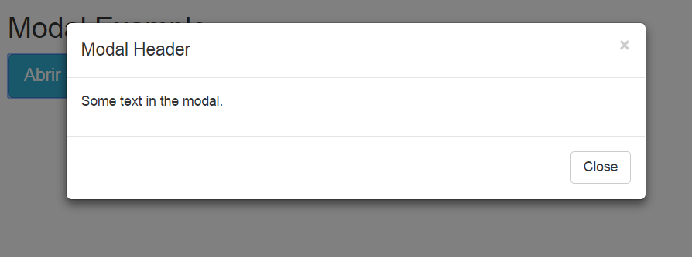
Modal
Uma janela modal é uma janela que é exibida em cima das outras para apresentação ou coleta de informações de maneira conveniente, sem que o usuário seja redirecionado para uma nova página (veja exemplo a seguir);
Bootstrap fornece recursos para exibir modais de maneira fácil.
Adaptado de w3schools.com

Slide 24
Modal - Exemplo
<!-- Botão para abrir a janela modal -->
<button type="button" class="btn btn-info btn-lg" data-toggle="modal" data-
target="#myModal">Abrir Modal</button>
<!-- Div definindo o conteúdo da janela modal -->
<div class="modal fade" id="myModal" role="dialog">
<div class="modal-dialog">
<div class="modal-content">
<!– Cabeçalho da janela modal -->
<div class="modal-header">
<button type="button" class="close" data-dismiss="modal">&times;</button>
<h4 class="modal-title">Modal Header</h4>
</div>
<!– Corpo da janela modal -->
<div class="modal-body">
<p>Some text in the modal.</p>
</div>
<!– Rodapé da janela modal -->
<div class="modal-footer">
<button type="button" class="btn btn-default" data-dismiss="modal">Close</button>
</div>
</div>
</div>
</div>
Mais informações sobre modais: http://www.tutorialrepublic.com/twitter-bootstrap- tutorial/bootstrap-modals.php
Adaptado de w3schools.com

Slide 25
Abrindo e Fechando um Modal pelo Código
Caso seja necessário abrir ou fechar uma janela modal pelo código JavaScript, pode-se utilizar jQuery:
$('#idDoModal').modal('show');
$('#idDoModal').modal('hide');

Slide 26
Barra de Navegação
Boostrap disponibiliza uma série de classes para facilitar a criação de barras de navegação;
Uma barra de navegação simples pode ser criada por meio de uma lista
<ul> com a classe navbar-nav dentro de um <nav> com a classe navbar.
Exemplo:
<nav class="navbar navbar-expand-sm bg-dark navbar-dark">
<ul class="navbar-nav">
<li class="nav-item active"><a class="nav-link" href="#">Active</a></li>
<li class="nav-item"><a class="nav-link" href="#">Link</a></li>
<li class="nav-item"><a class="nav-link" href="#">Link</a></li>
<li class="nav-item"><a class="nav-link disabled" href="#">Disabled</a></li>
</ul>
</nav> <!-– veja o anexo Exemplo-Bootstrap-08-NavbarBasic.html -->
A classe navbar-expand-sm permite criar uma barra de navegação
horizontal que se torna vertical em telas pequenas (testar no anexo).
Exercício: acesse o endereço a seguir e explore outras classes e recursos do Bootstrap 4 relacionados às barras de navegação: https://www.w3schools.com/bootstrap/bootstrap_navbar.asp

Slide 27
Barra de Navegação
No arquivo anexo Exemplo-Bootstrap-09-Navbar-SPA.html utilizou-se uma barra de navegação do Bootstrap 3 em conjunto com jQuery e JavaScript para criação de um website simples do tipo SPA (Single Page Aplication);
Exercício: explore o arquivo fonte desse exemplo e estude o seu funcionamento.

Slide 28
Muitos Outros Recursos
Acesse https://www.w3schools.com/bootstrap/ e explore outros recursos, estilos e templates do Bootstrap 4.

Slide 29
W3 How TO
O portal w3schools.com disponibiliza uma série de tutoriais que ensinam passo a passo como inserir recursos que são frequentemente utilizados nas página Web, tais como animações, slideshow de imagens, janelas popup, etc.
Visite o endereço a seguir e explore alguns desses recursos:
https://www.w3schools.com/howto/

Slide 30
Referências
www.w3schools.com/bootstrap/
getbootstrap.com
developer.mozilla.org

